Slide 1

Brno Student Engineering Competition Analyse it Full House - MedicApp
Šimon Binder, David Gregora, Jozef Lovíšek, Andrej Pecník

Slide 2

Funkcionalita a používateľské rozhranie

Slide 3
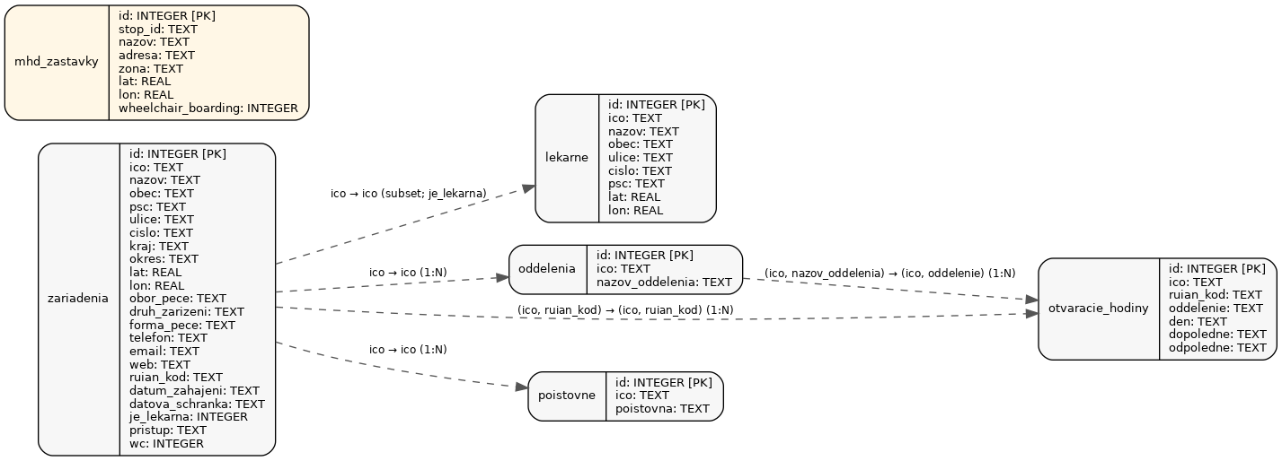

Slide 4
Použité technológie
Backend
Python
Flask
SQLite Databáza
Vertex AI
Frontend
HTML
CSS
JavaScript
Leaflet.js

Slide 5
Ďakujeme za pozornosť.

